Slide 1

Haptic Interface in a networked virtual environment
Pirmin, Pepijn, Derk & Chevan

Slide 2

Introductie team
Teamnamen
Aspiraties voor dit project
Teambalans VR/haptics
Vertrouwen en communicatie
Notes:
Ik wilde ervaring opdoen met werken van virtual machine, netwerken en vr headsets

Slide 3
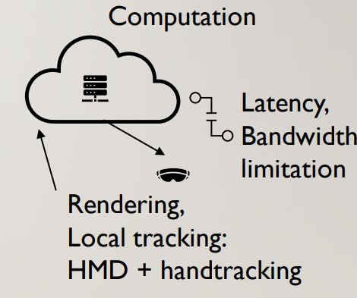
Inleiding
Projectgegevens
Milestone 1: Netwerk degradatie simulatie
Milestone 2: Haptics Interfaced
Milestone 3: User Experience
Demonstratie
Planning

Slide 4
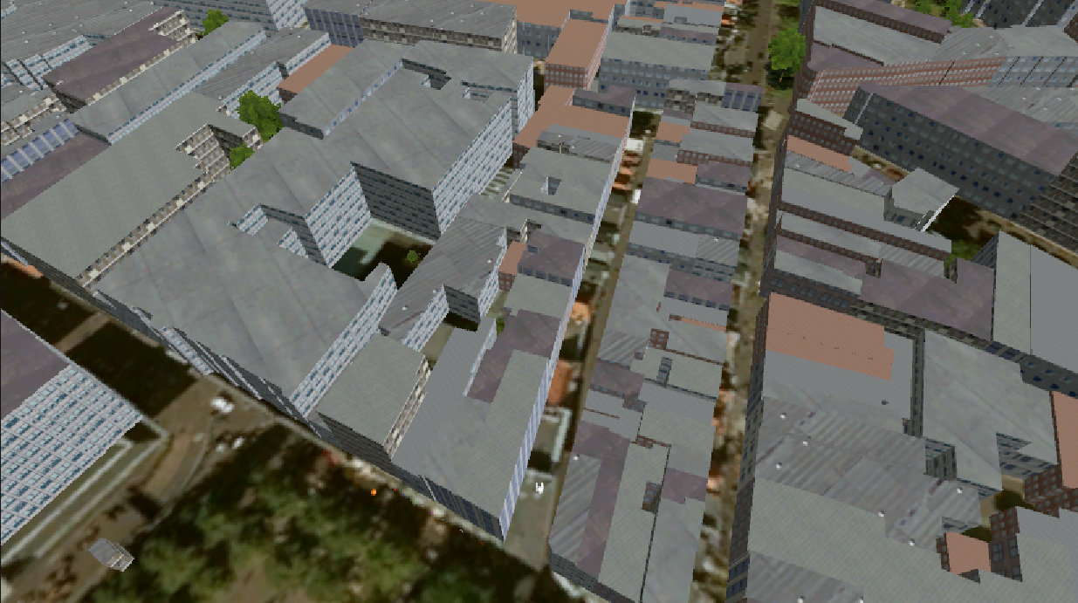
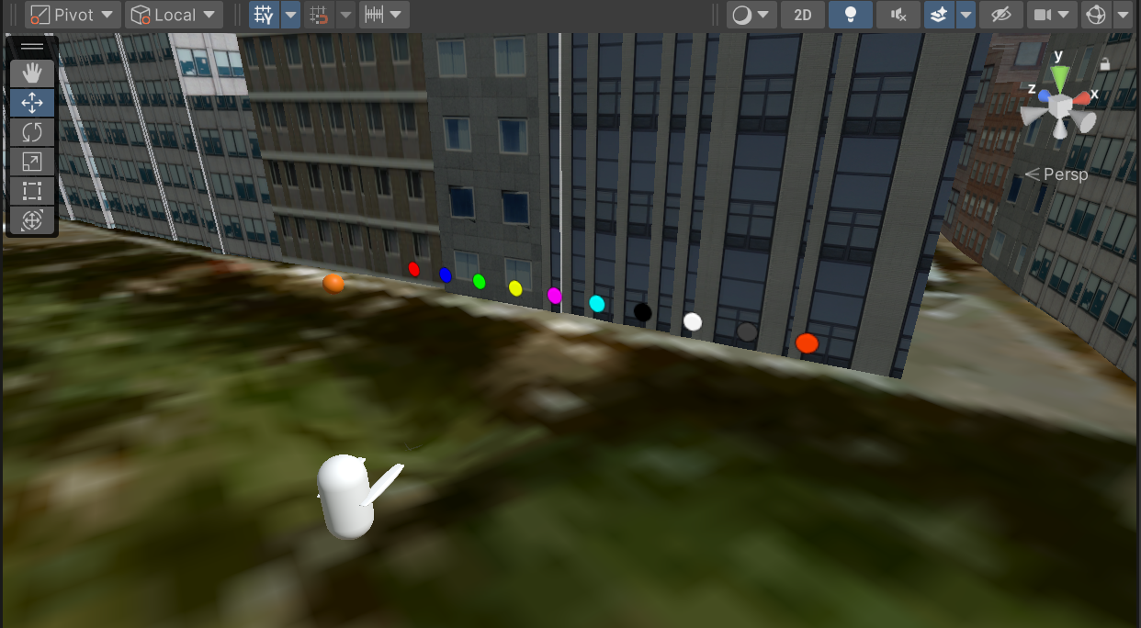
Projectgegevens
2 Stakeholders: TNO & Royal Dutch Military R&D
VR mission planning
Doel: Cloud->Headset, delay/bandwith metingen
Den Haag terrein model en Haptics
Alle systemen in een PSP
Duidelijke Milestones
Notes:
Gezamelijk onderzoek
Ze willen een omgeving in virtual reality voor mission planning. Dat mensen over de hele wereld verbinden met de cloud en in een virtuele wereld samen kunnen komen.
TNO Het onderzoek hoe vertraging bruikbaarheid beinvloed van een cloud simulatie
Royal Dutch Army Wil onderzoeken hoe haptics in VR geimplementeerd kunnen worden. Zodat je bijvoorbeeld kan voelen hoe het hoogte verschil in terrein of gebouwen is.
Den haag unity model, hebben wij zelf gemaakt om ons project te testen.
Uiteindelijk moeten we deze doelen van beide stakeholders samen omzetten in een tastbaar project

Slide 5
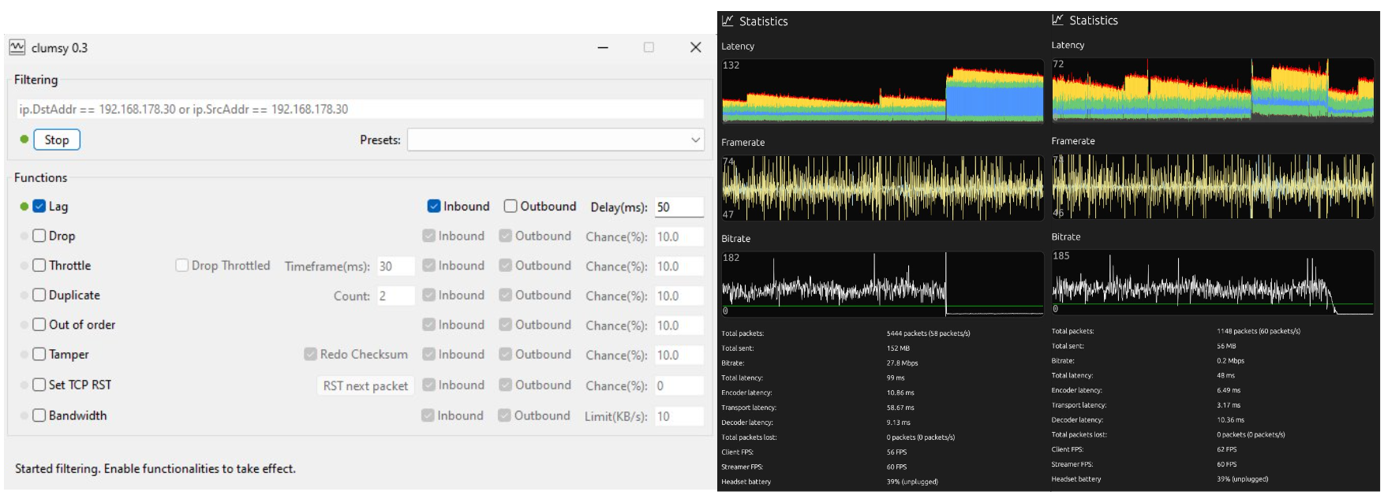
Milestone 1: vertragingen

Slide 6
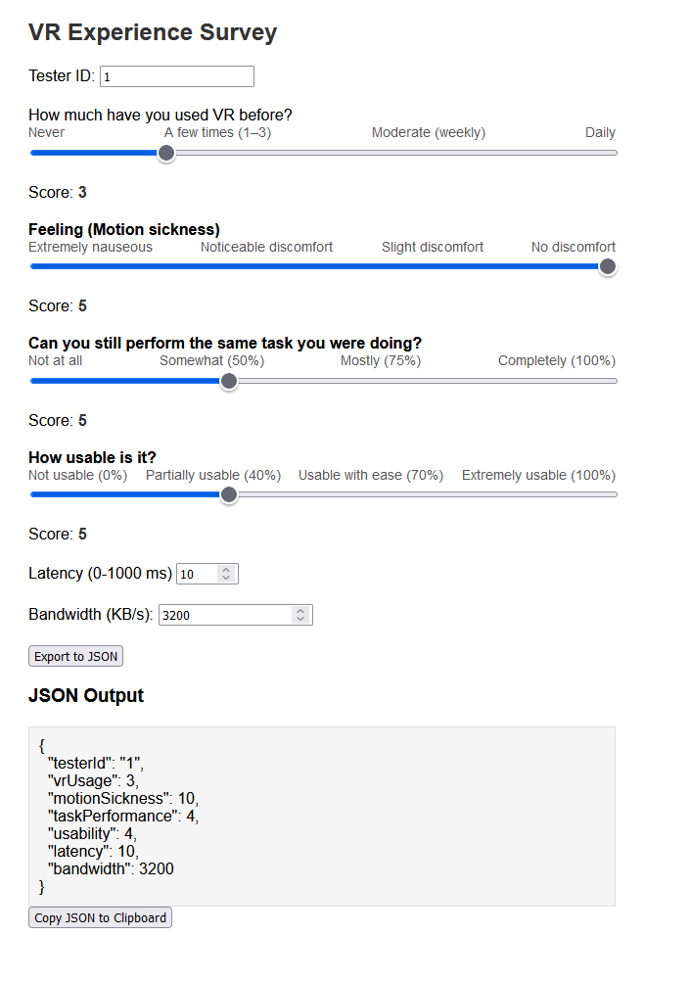
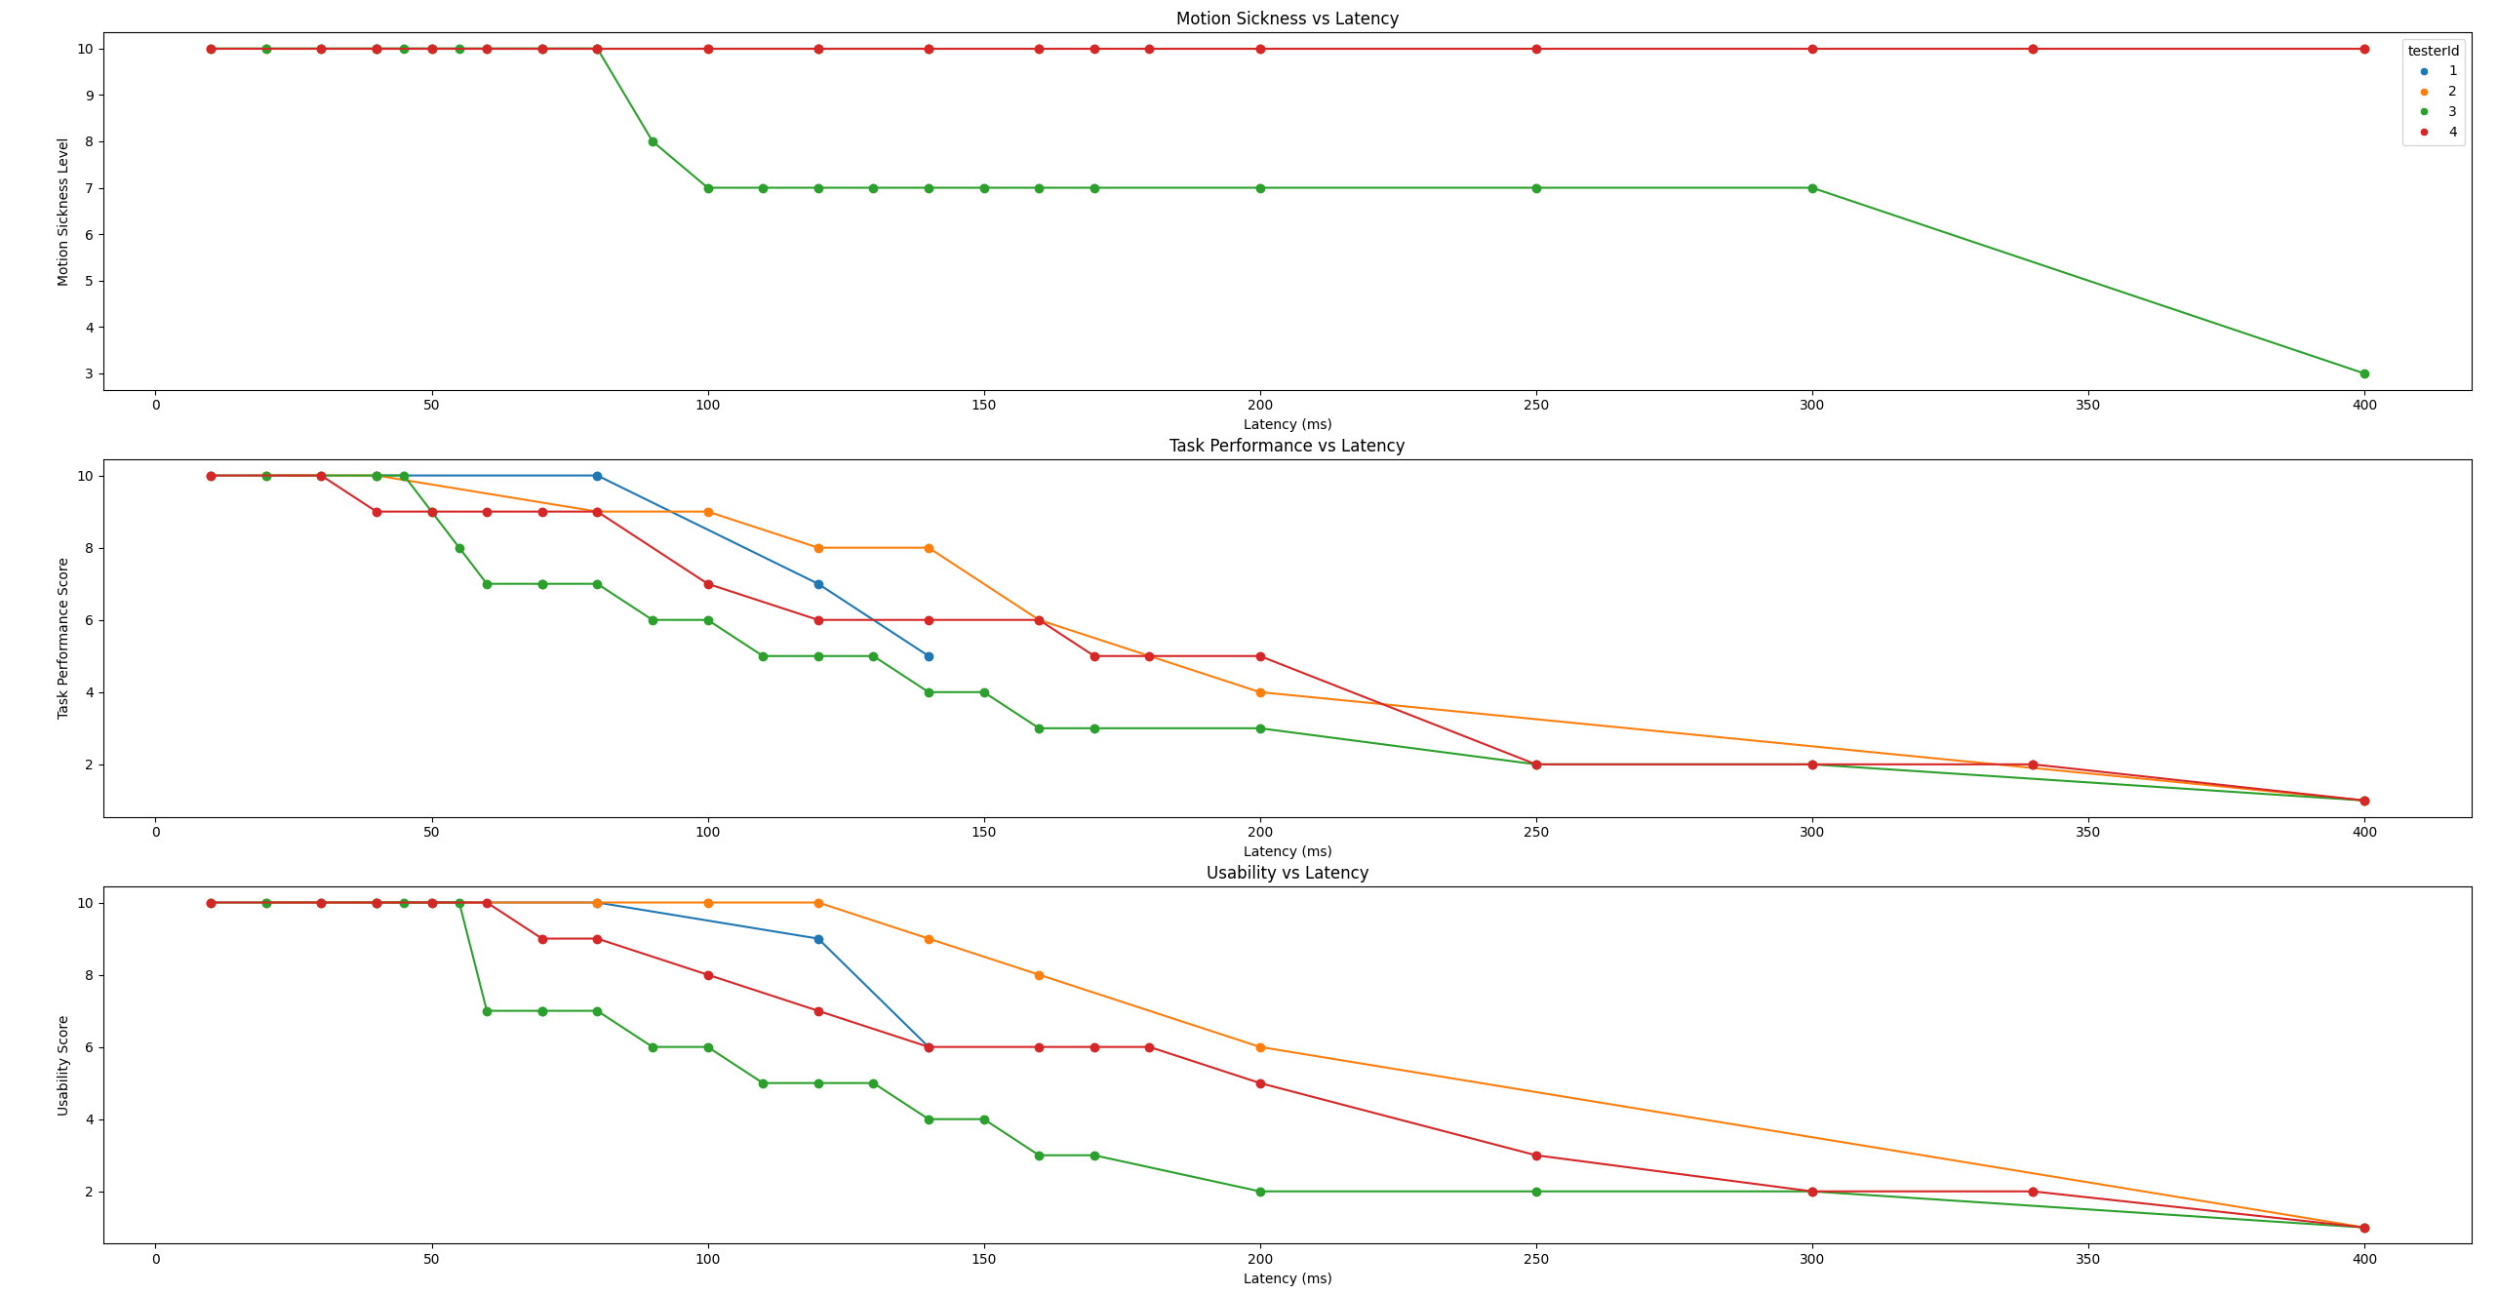
Artificiële degradatie in een simulated vr netwerk
Status | KB/s
Artifacts | 3800
Usability limit | 2600
Crash | 1300
Source: https://www.youtube.com/watch?v=98F--eygC1E
Author: daniel100
Status | ms
No change notice (10) | 3-30
Smooth (10-7) | 30-100
Usable (7-5) | 100-200
Usability limit (1) | 400
Notes:
Vertel over gevonden barrieres, en laat de grafieken zien op de html pagina's.
KB waardes van clumsy niet alvr, motion sickness per persoon.
Deze waardes waren gevraagd door onze opdracht gever, en worden later ook nog gecombineerd met XR(haptic) testing

Slide 7
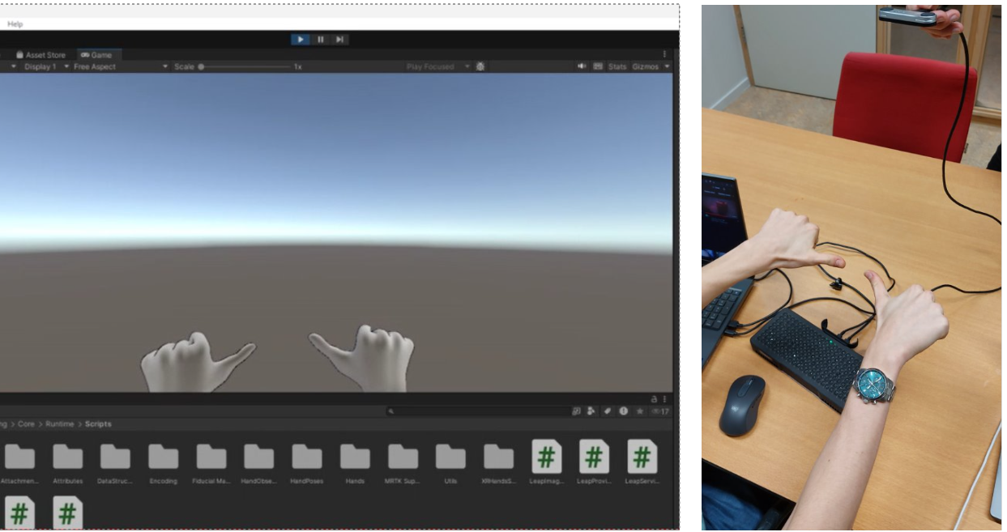
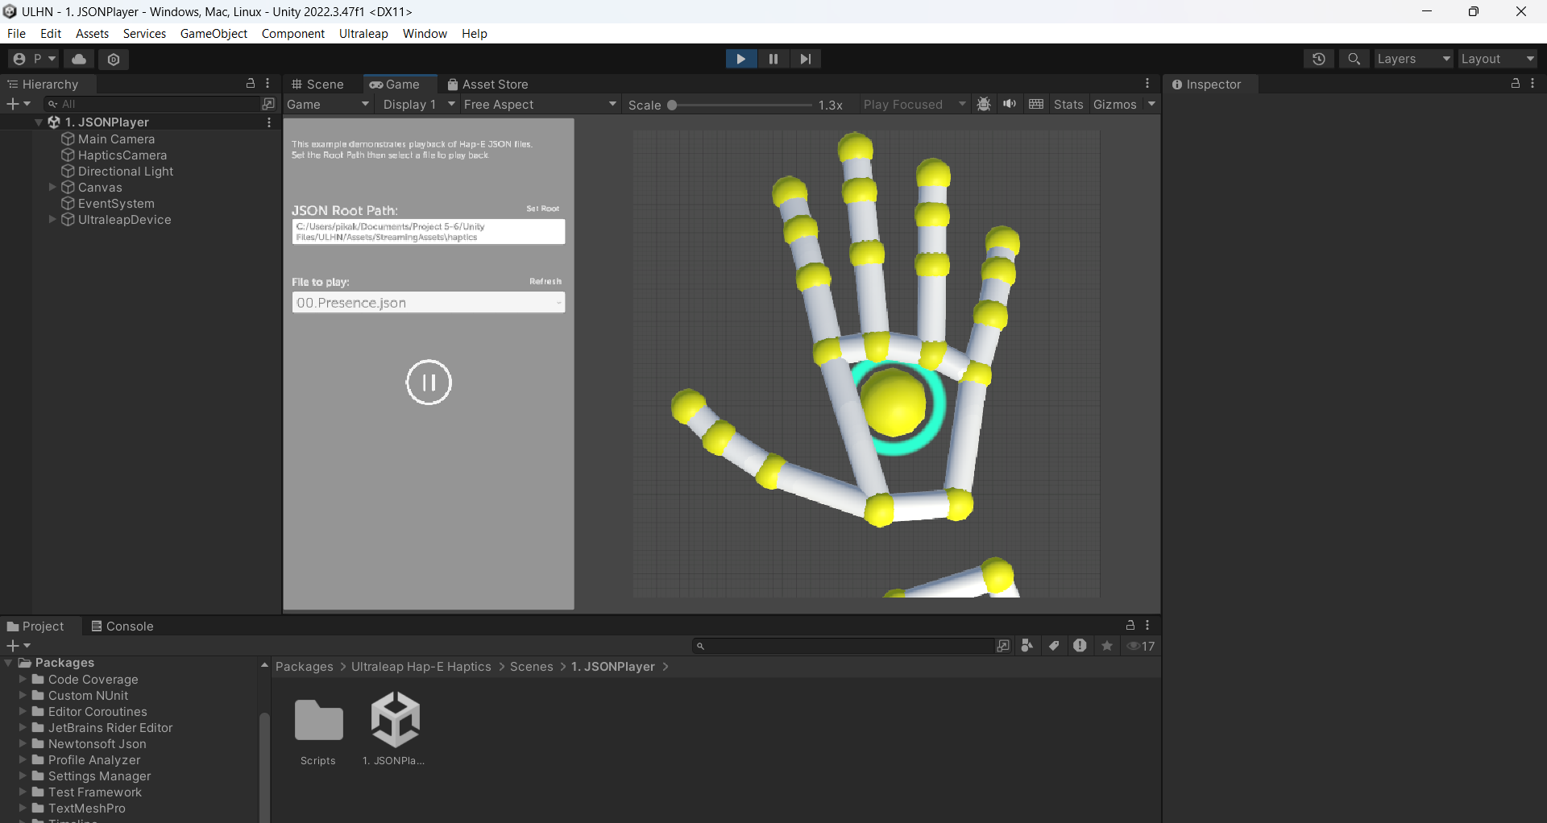
Milestone 2: Haptics Interfaced

Slide 8
Haptics in unity
Delta altitude/ terreinverschil voelbaar maken
Handbewegingen omzetten naar een key "©"
Movement met WASD
Mix van keyboard, haptics & VR voor camera

Slide 9
Milestone 3: User Experience
Questionnaire
4 Testcases
Onkundige expertise
Grafische Display van Gegevens
JSON Data export

Slide 10

Demonstratie
VR Omgeving met/zonder delays
Handbewegingen meten en inzien
User Experience testen

Slide 11
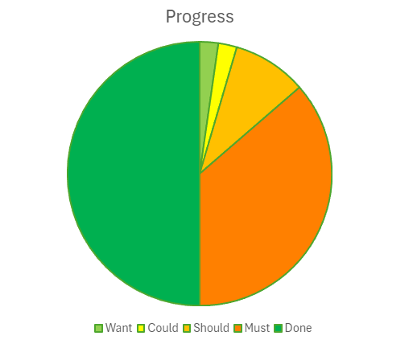
Planning
MVP Maken door samenvoegen (Haptics, Unity, VR setup)
Haptic vertraging
Meer User Experience testdata
Voorbereiding op deadline
Notes:
Meer user experience test.
Dat houd in quest en met de oculus vive.
Bekabeld, onbekabeld. Meer testen behalve latency en bandwidth
Recordings van de artifacts bij lagg

